Slide 1
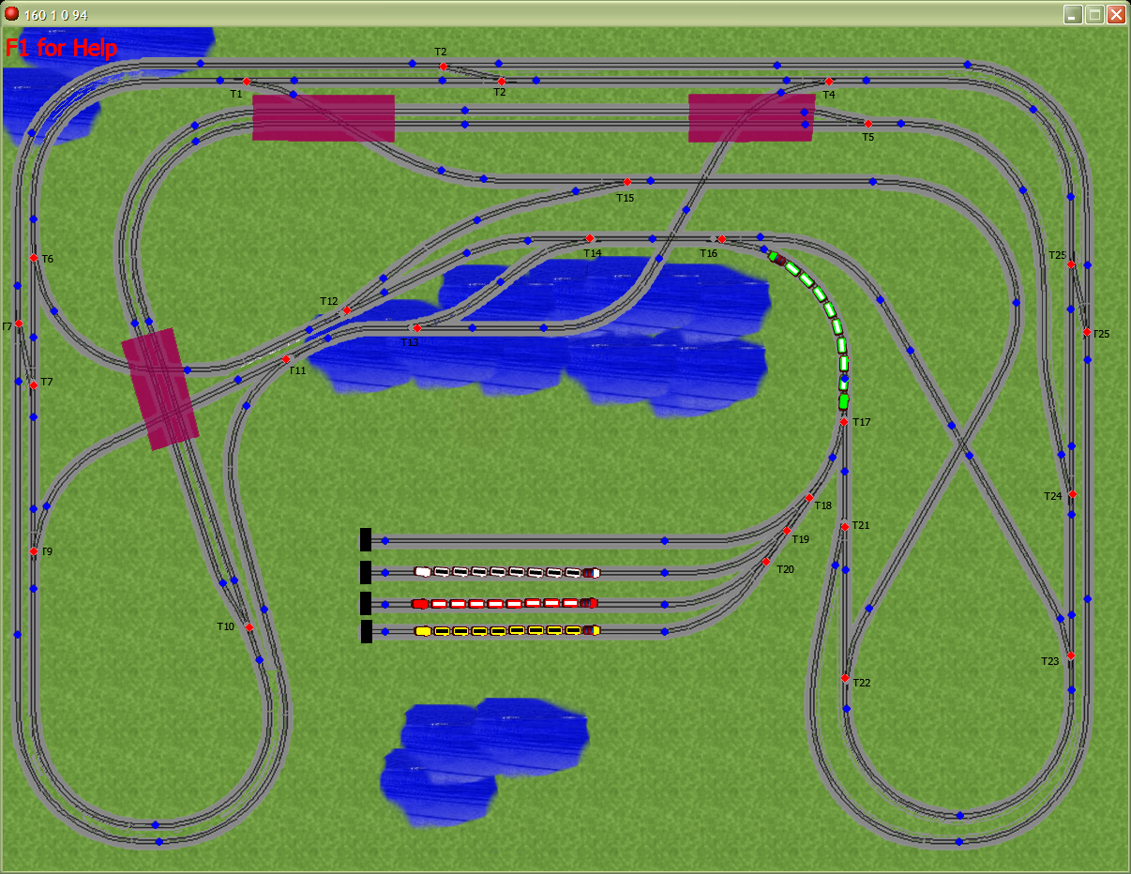
15
19
15
11
10
14
23
13
12
9
17
22
9
18
16
22
4
Turnout Numbers
3
5
2
8
21
1
20
6
7

Slide 2
81
87
65
49
41
85
72
82
88
66
51
50
54
83
86
67
52
42
97
68
53
55
84
57
69
70
75
71
58
56
43
44
98
80
59
61
76
60
62
45
99
100
73
77
74
36
48
47
46
101
90
94
102
89
95
78
79
37
92
35
25
103
91
104
93
38
Sensor Numbers
33
26
27
34
39
106
105
1
5
10
114
2
6
9
28
107
113
31
29
115
3
7
11
108
4
8
30
109
116
19
12
117
17
Ignore sensor numbers in orange.
118
18

Slide 3
81
87
65 xx yy
49
41
97
85
72
88
51
50
54
82
86
67
52
42
83
68
53
84
57
55
69
70
99
75
71
58
44
98
80
59
76
60
62
61
56
Xx/100
77
43/xx/xx
73/xx
94
78/xx
35
36
43/xx/xx
101
92
79
89/xx
37
47
103
104
93
33
25
91
Section Numbers
38
114
48
26/xx
116
39
106/xx
115
1
5
10
9
2
6
28
113/xx
3
7
4
8
11
11
31
29
90
95
27
74
105
18
19
108
107
117
12
118
17

